Slide 1
Практические вычисления по табличным данным

Slide 2
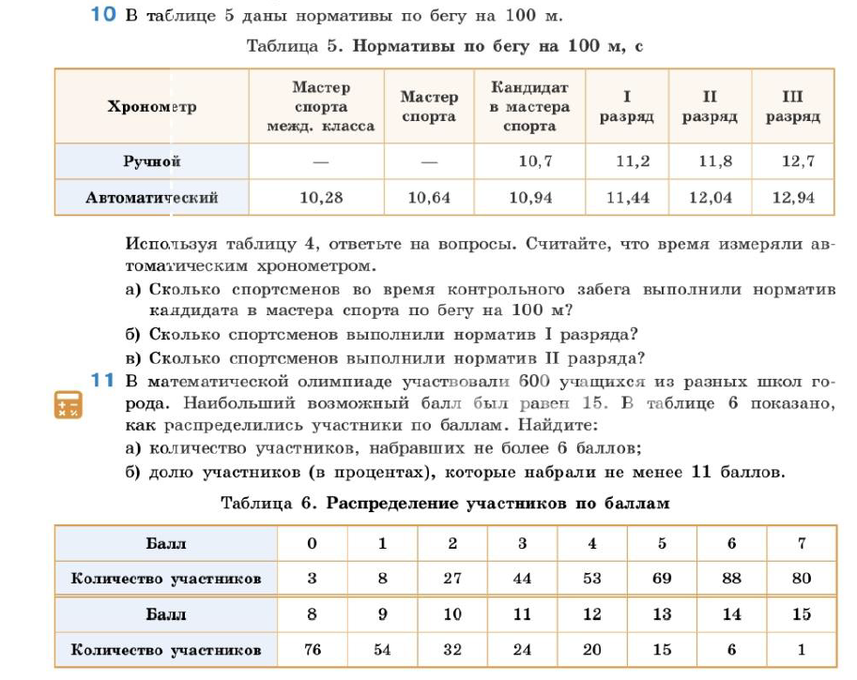
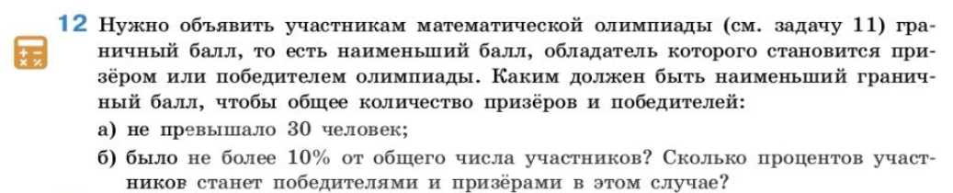
Проверка домашней работы

Slide 3
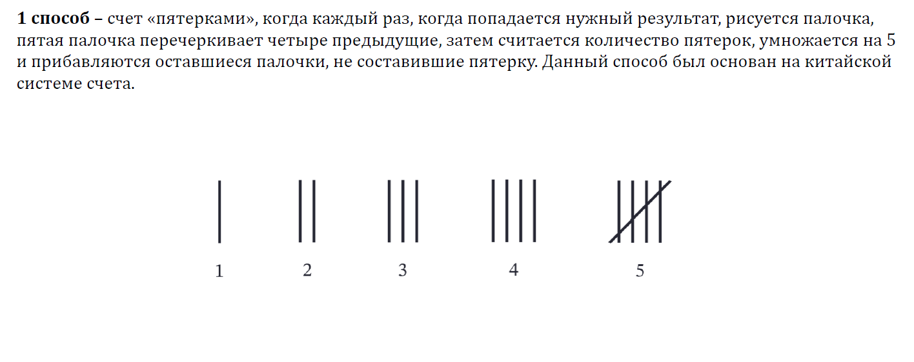
Подсчёты в таблице. Группировка данных
Ручная обработка статистических сведений

Slide 4
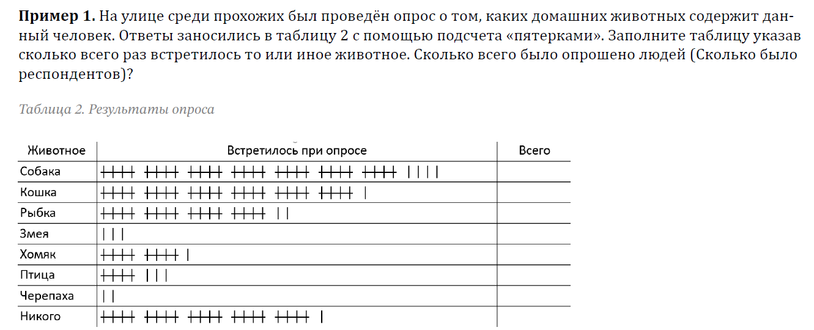

Slide 5
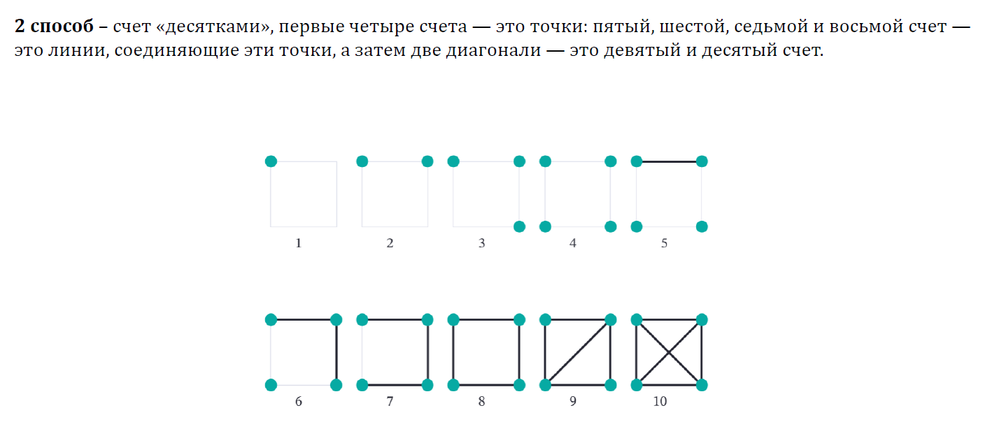
Подсчёты в таблице.
Группировка данных

Slide 6
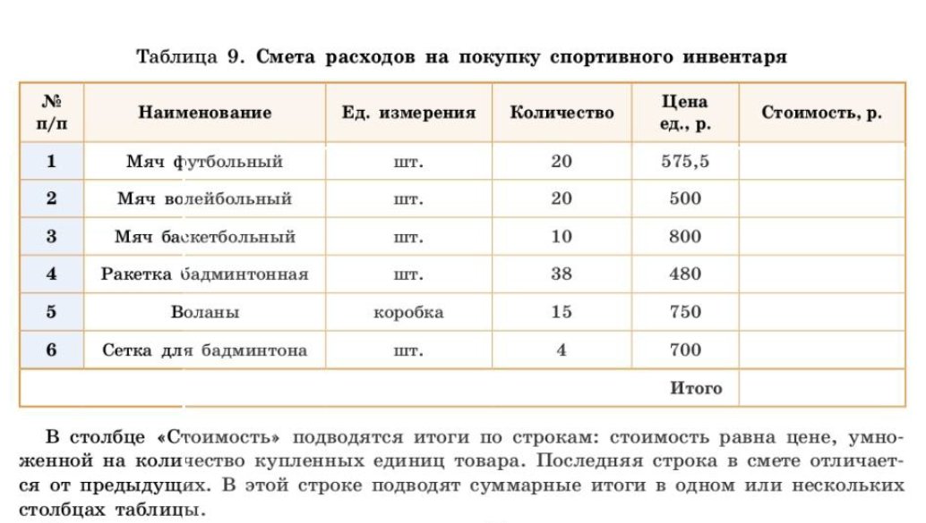
Вычисления в таблицах. Сметы
Смета – это таблица со списком или планом расходов. В смете указывают нужные товары, цену и итоговую стоимость

Slide 7
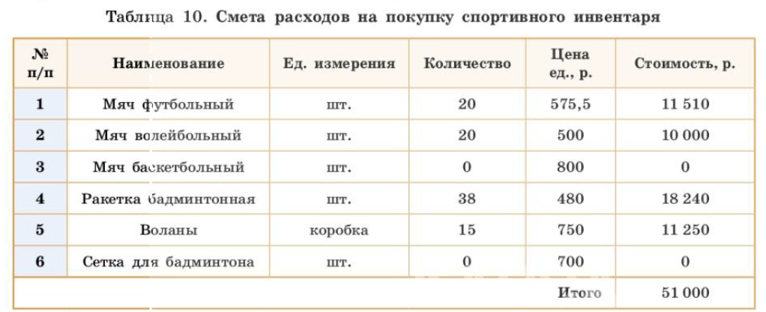
Из таблицы видно, что общая сумма превысила запланированную на 1000 рублей.
Что можно сделать, чтобы уложиться в выделенную сумму?

Slide 8
Доли и проценты в таблицах
Население Приморского края мужского и женского пола
(по данным Росстата) в 1990 году и 2006 гг.
Год | Мужчины, тыс. чел | Женщины, тыс. чел | Общая численность населения, тыс. чел
1990 | 1152 | 1157 | 2309
2006 | 962 | 1044 | 2006
Данные нельзя считать совершенно точными, более того абсолютные значения мало говорят о том, как изменилась ситуация. Можно лишь заметить, что численность населения, при этом как мужского, так и женского сократилась. Нагляднее выразить данные числа в процентах от общего населения

Slide 9
Доли и проценты в таблицах
Население Приморского края мужского и женского пола
(по данным Росстата) в 1990 году и 2006 гг.
Год | Мужчины |  | Женщины |  | Общая численность населения, тыс. чел
 | Количество, тыс. чел | Доля, % | Количество, тыс. чел | Доля, %
1990 | 1152 | 49,9 % | 1157 | 50,1% | 2309
2006 | 962 | 47,9% | 1044 | 52,1% | 2006
Теперь видно, что доля мужчин стала меньше на 2 процента, соответственно доля женщин возросла на столько же процентов.
Таблицы удобны тем, что прямо в них можно проводить вычисления, дополняя имеющиеся данные

Slide 10
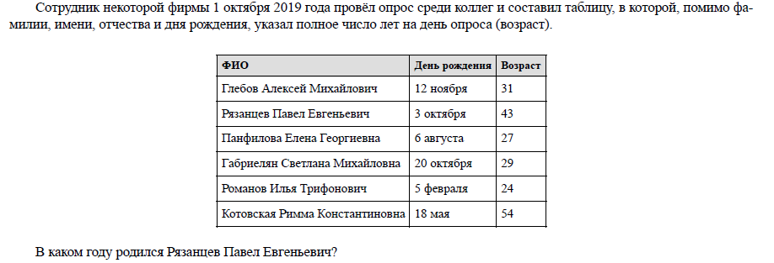
Задачи из банка ВПР
Ответ: 1975

Slide 11
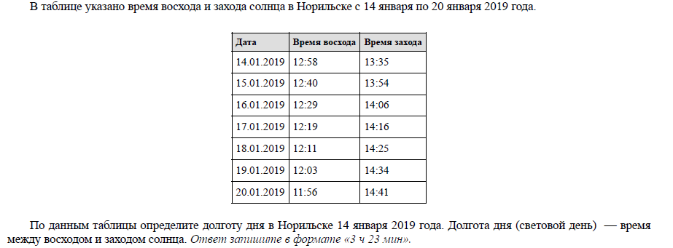
Задачи из банка ВПР
Ответ: 0 ч 37 мин

Slide 12
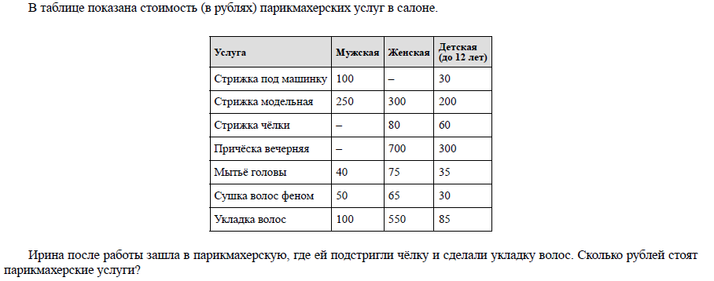
Задачи из банка ВПР
Ответ: 630

Slide 13
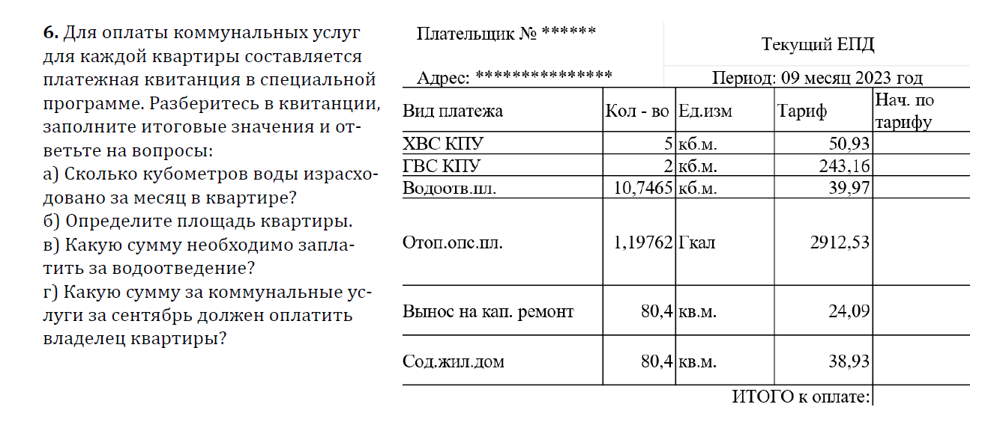
Дополнительные задания

Slide 14
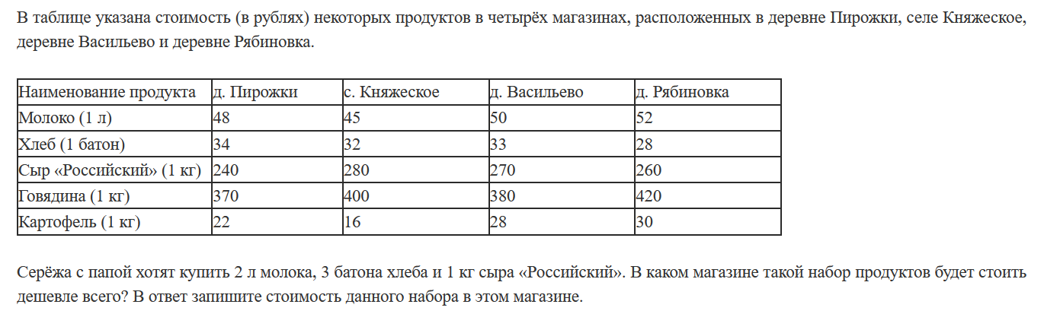
Задача из банка ФИПИ
Ответ: 438

Slide 15
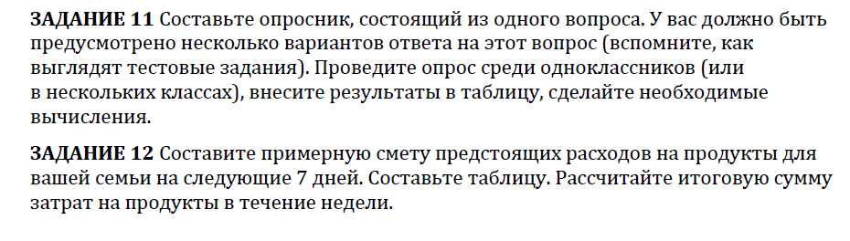
Домашняя работа
Вариант творческого домашнего задания

Slide 16
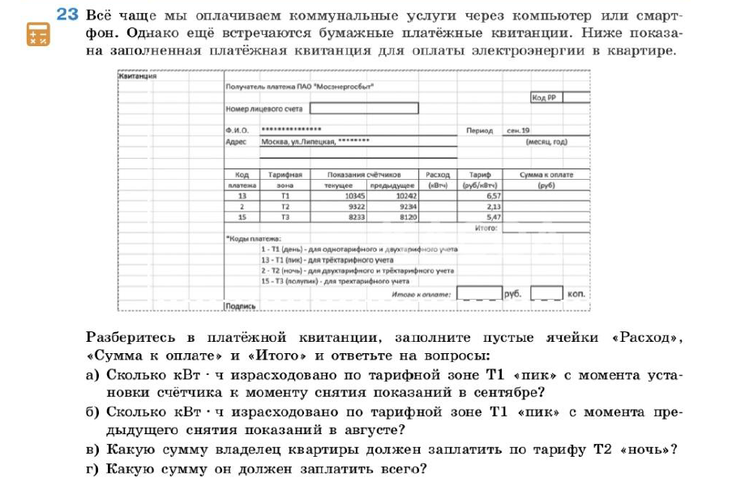
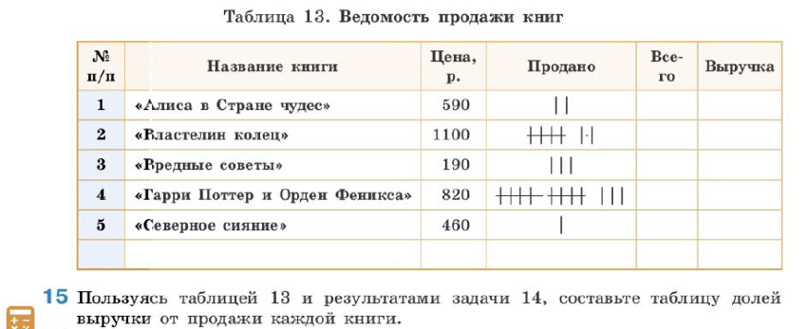
Домашняя работа
Вариант стандартного домашнего задания
№ 15, 23 стр. 16,17

